Slide 1





갓성비
제주여행 코스
착한식당 빅데이터를 기반으로
여행코스를 추천하는 어플입니다

Slide 2


목차
제주도 여행 문제점
1.
해결 방안
2.
3.
개발 도구 및 언어
4.
구현 방법
5.
시현 모습
6.
차별화 및 기대효과

Slide 3

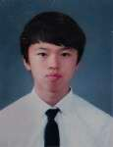

팀원
안현우
방기림
김성민
웹 크롤링 및 UX 디자인 및 발표
기획 자료수집 및 ppt제작
지도 API 구현 및 DB 연동

Slide 4
제주도 여행 문제점
미시적 관점 제주도 여행의 가장 큰 문제점 | 거시적 관점 제주도 여행의 가장 큰 문제점
주변 대학생 친구90%의 학생이 제주도의 비싼 물가를 지적하였습니다 | 방문관광객 실태조사(2019)에 따르면 여행 시 불만족 점에서 “물가가 비싸다

Slide 5

해결책
여행 코스에 착한식당의
경로를 추가해서
이용자들이 가성비 여행을
즐길 수 있게 한다.

Slide 6







개발 도구 및 언어

Slide 7
공공데이터 포털
XML, JSON, 엑셀
데이터 수집 및 관리
기획 브레인스토밍
Open API
FastAPI, pandas, Django ORM
경로 추천 웹서비스
차별성
사용자의 현재 위치
서비스 업체 추천 및 예약
효과적인 경로 추천
핵심기능
사용자가 가고자
하는 곳
필터 추천
이용자 리뷰 및 정보 최신화

Slide 8


도전과제 및 해결방법
알고리즘 최적화:
경로 계산 알고리즘을 최적화하여
빠른 경로 추천을 가능하게 함
빅 데이터 처리:
데이터를 효율적으로 처리하기 위해
빅 데이터 기술을 도입
사용자 경험 향상:
쉽게 서비스를 이용할 수 있도록 직관적인 UI/UX 설계

Slide 9
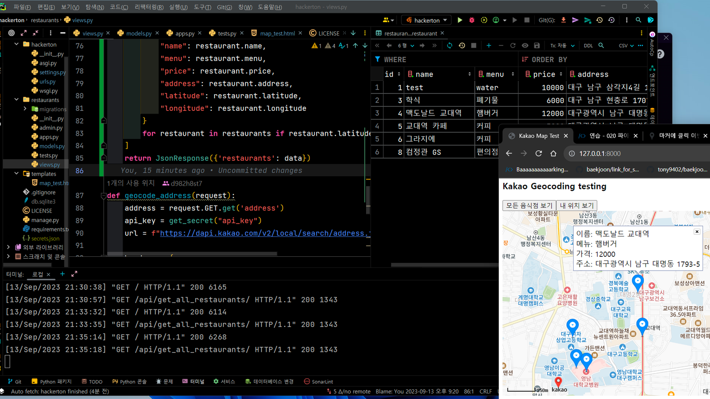
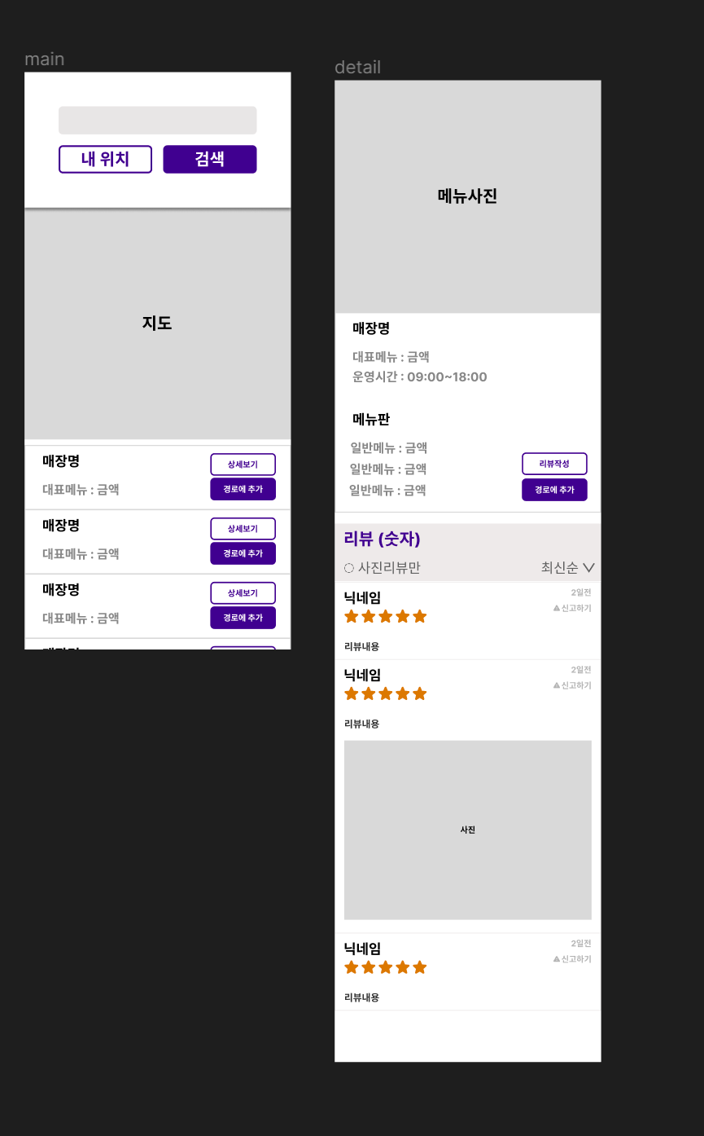
백엔드 | 프톤트엔드(UI)
경쟁업체에는 없는 당사만의 고유한 가치에는 어떤 것이 있나요? 회사의 가장 강력한 자산은 무엇인가요? | 회사에 영향을 미칠 수 있는 내부적인 힘은 무엇인가요? 비즈니스의 어떤 분야를 강화해야 하나요?

Slide 10
기존 관광객
기대 관광객
50%
차별 및 기대 효과
40%
30%
착한식당의 정보 최신화
실용적 저렴한가게를 추천
착한식당의 여행 플랜 추가
20%
10%
0%
1분기
2분기
3분기
4분기

Slide 11



경로 추천 서비스 시현 영상

Slide 12
향후 서비스 관리 계획
이슈 관리 및
문서 업데이트
목표 설정과 회고
업데이트 관리
프로젝트의 목표를
설정하고, 주기적인
회고를 통해 성과를 평가
소프트웨어 및
라이브러리를 최신 상태로
업데이트
프로젝트 이슈를
관리하여 문제를
해결하고, 프로젝트
문서를 업데이트

Slide 13

QuesTion!
이상 제주도 여행가고싶어요 팀이였습니다!

